Slide 1
Через тернии к кроссплатформенности
Дмитрий Вайнер
Тлг: ci807ca

Slide 2
Варианты создания кроссплатформенного приложения
Progressive Web Application
React Native
Vue Native
Cordova
Phone Gap
Electron (desktop)
NW (desktop)
Xamarin
Meteor
Ionic
Flutter
Обзорная статья про то, что выбрать
Еще обзор

Slide 3
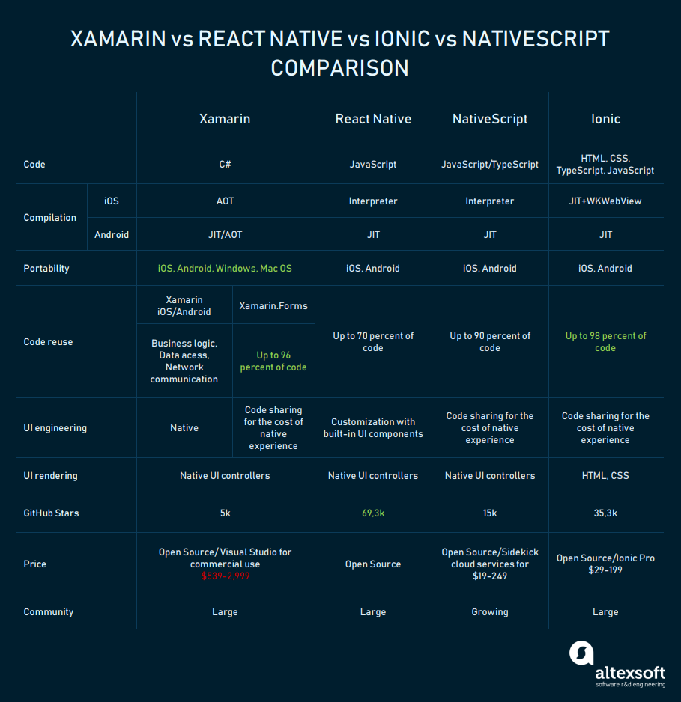
Сравнение

Slide 4
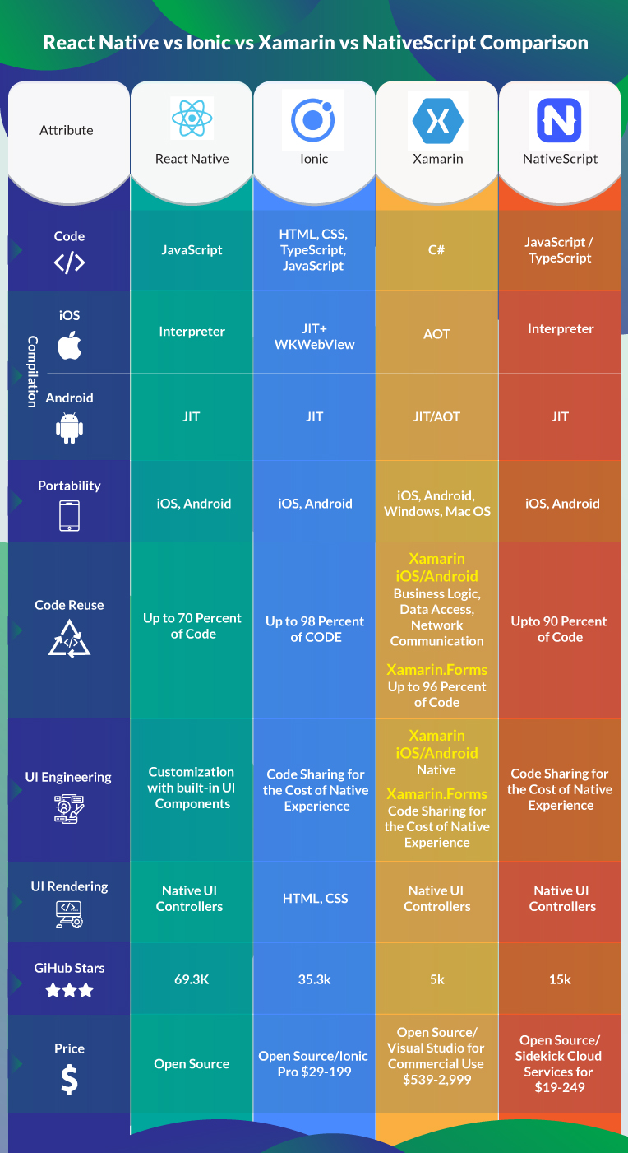
Сравнение

Slide 5
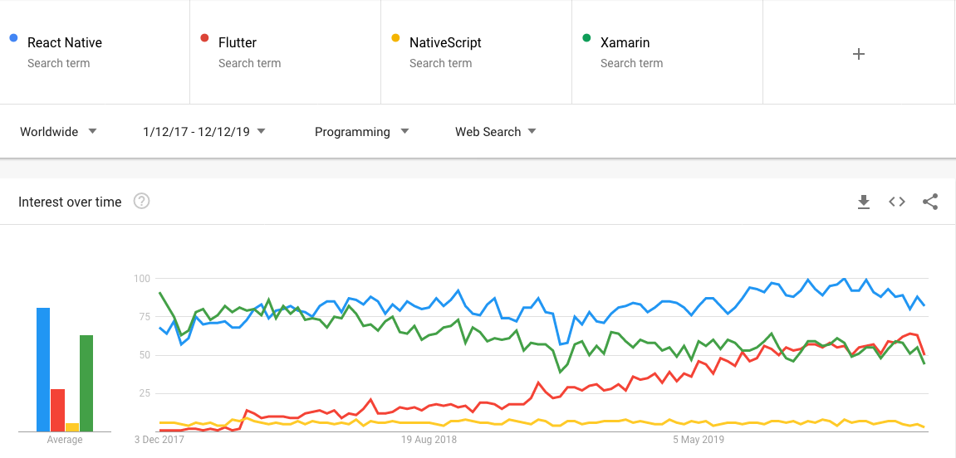

Slide 6
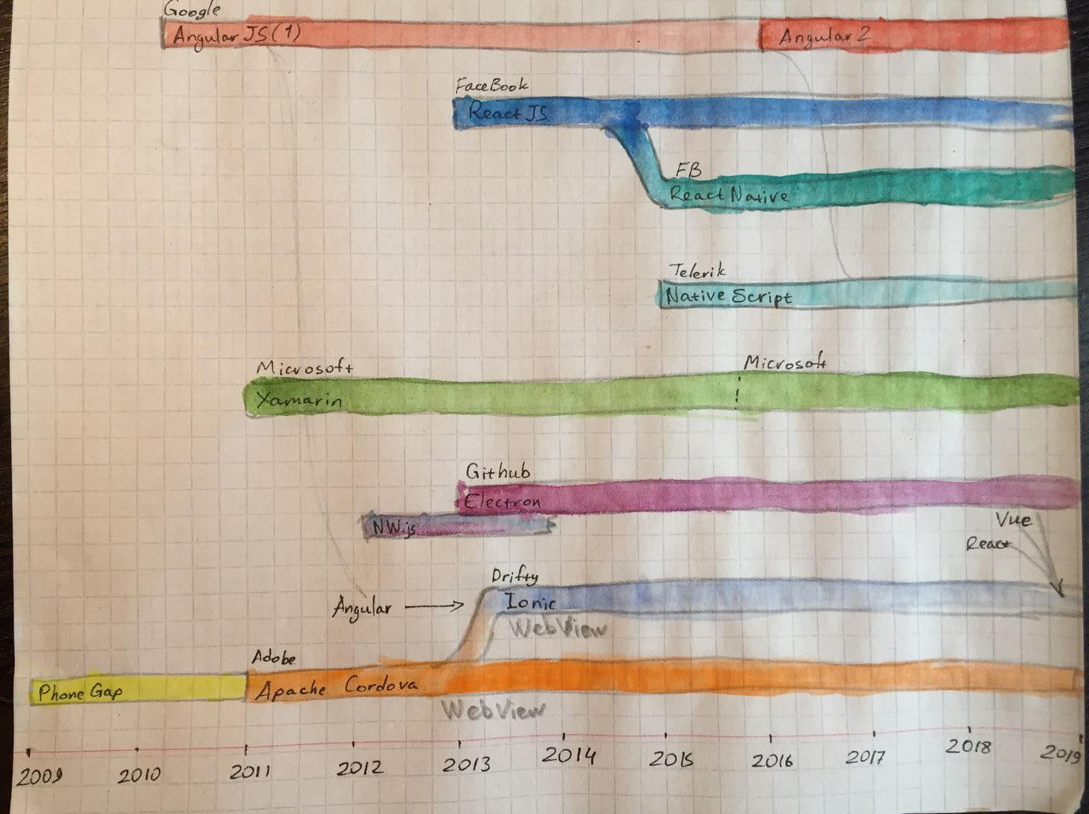

Slide 7
Progressive Web App
Попытка усидеть на двух стульях: и сайт, и приложение
Нет стандарта PWA, есть рекомендации:
Адаптивная верстка
Манифест
HTTPS
ServiceWorker
Пуши

Slide 8
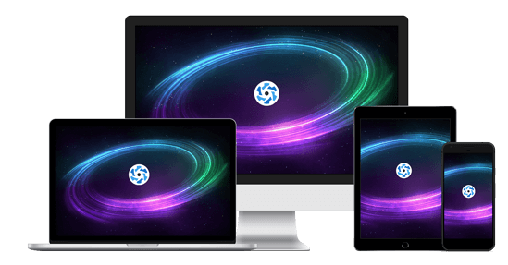
Progressive Web App
Пошаговое руководство, как сделать PWA из Vue.js
Средство для создания PWA Vue Storefront (git)
Фреймворк Quasar

Slide 9
Progressive Web App
Плюсы
Не надо ничего компилировать
Не надо выкладывать в магазин (это платно)
Не надо писать отдельно код для приложения и для сайта
Легко ставится
Минусы
Боль с железом
Платежи (apple pay, google pay)
Жрет батарею
Медленнее нативного
Офлайн с трудом (service worker должен отработать)

Slide 10

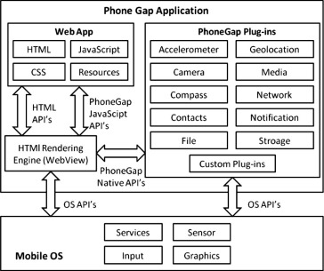
PhoneGap
Дедушка кроссплатформенности

Slide 11

PhoneGap
Документация

Slide 12
Ionic
Документация
Настоящий WebView c CSS + HTML
Вырос на ApacheCordova + Angular
С 2019 можно использовать React, Vue

Slide 13
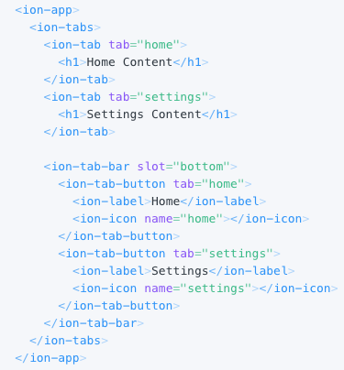
Ionic
Пример шаблона

Slide 14

NativeScript
Кроссплатформенный
Нативные методы системы
Выполняется на JSVM
Можно использовать любой фреймворк
Vue
React
Angular2
Можно писать на чистом JS без фреймворков
Много встроенных компонентов
Возможность стилизации

Slide 15
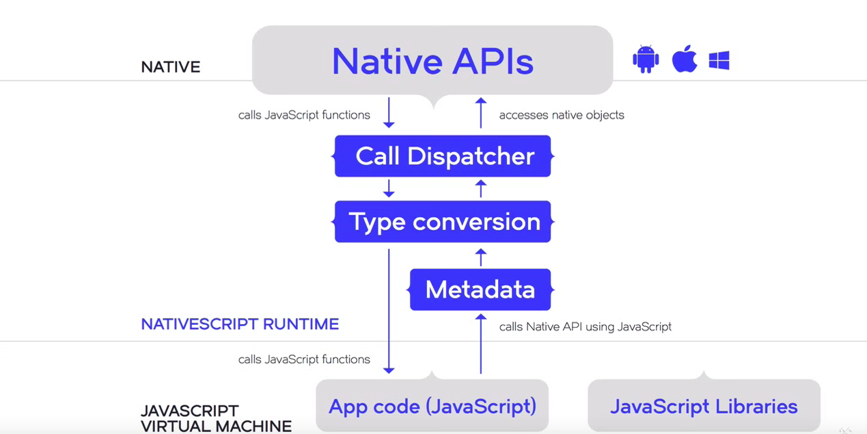
NativeScript

Slide 16
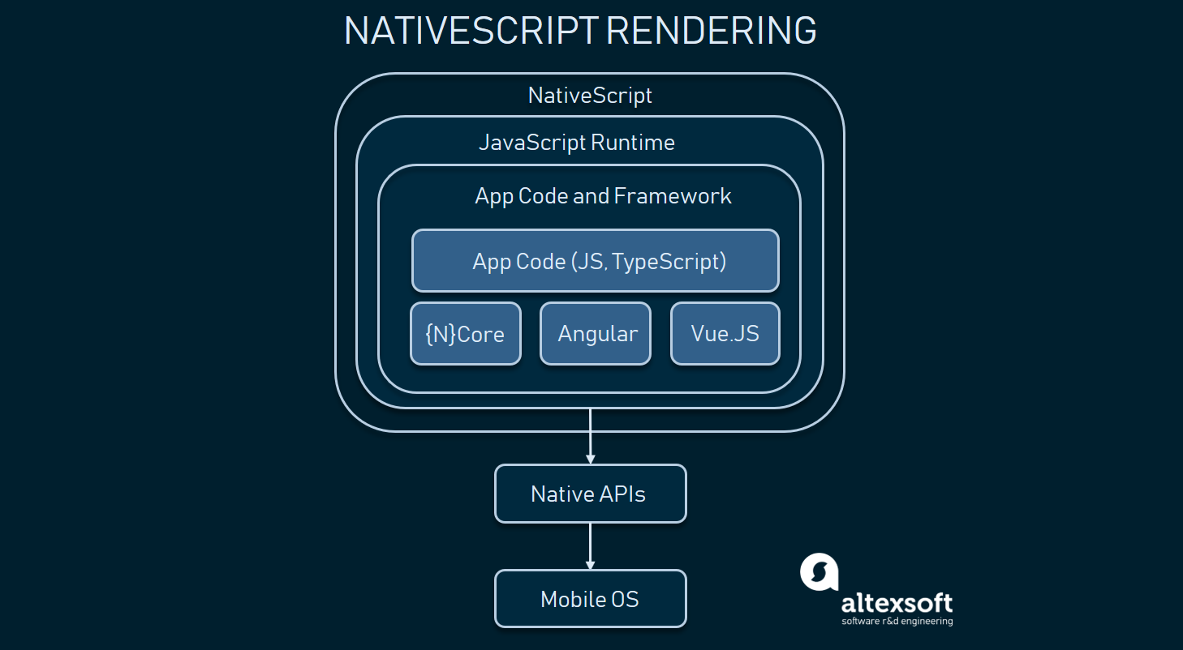

Slide 17
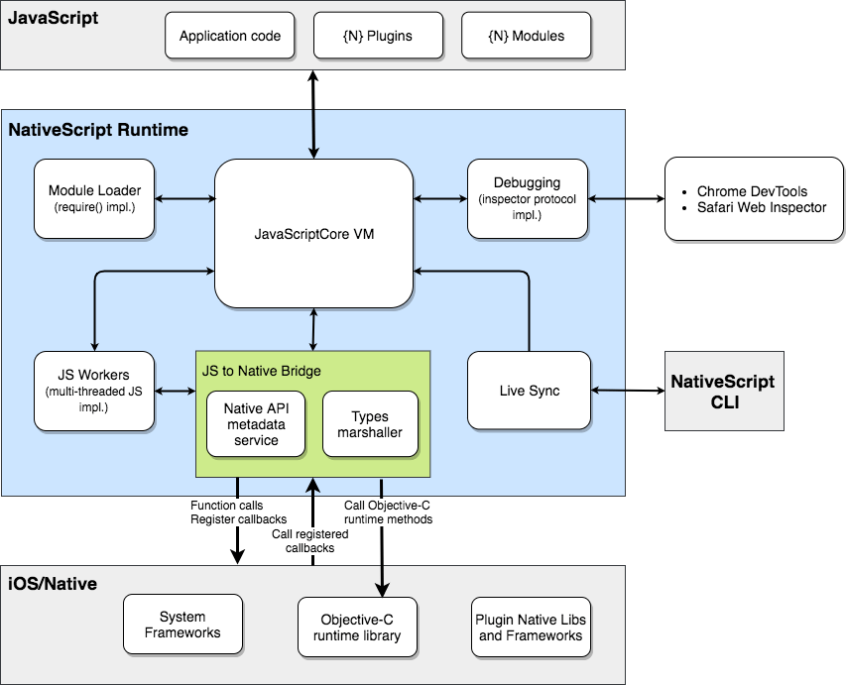

Slide 18
NativeScript
Документация
Игровая площадка с возможностью моментальной загрузки на телефон
Шаблоны приложений
Примеры настоящих приложений (8 страниц)

Slide 19

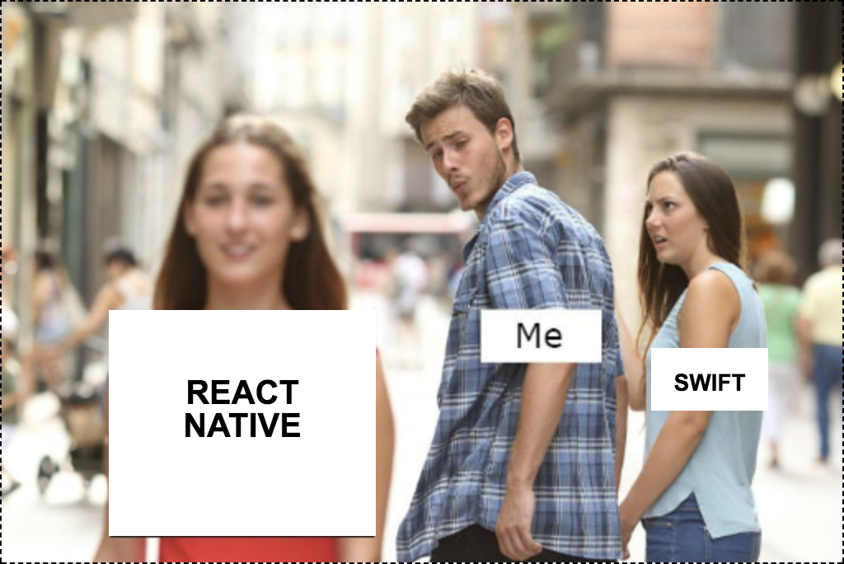
React Native
Никакого HTML + CSS
Интерпретирует JS
Общается с системой через bridge
Огромное множество компонентов
Стилизация
Пример приложения

Slide 20
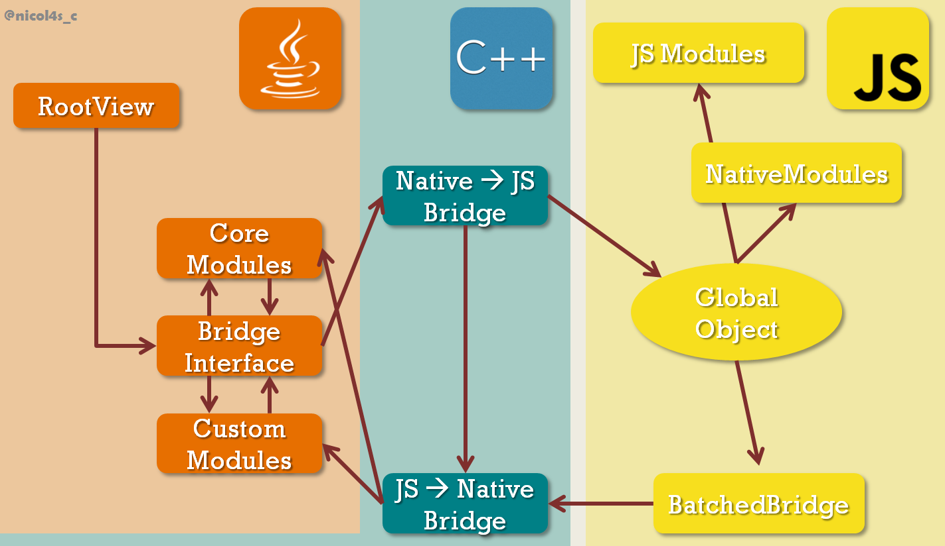
React Native

Slide 21
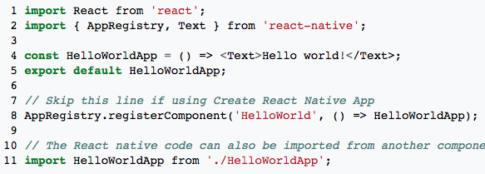
React Native
Пример кода

Slide 22

React Native
Библиотеки компонентов
NativeBase (пример на MobX)
RN Kitten
RN Elements
RN Paper (material)
RN Material kit
Векторные иконки

Slide 23
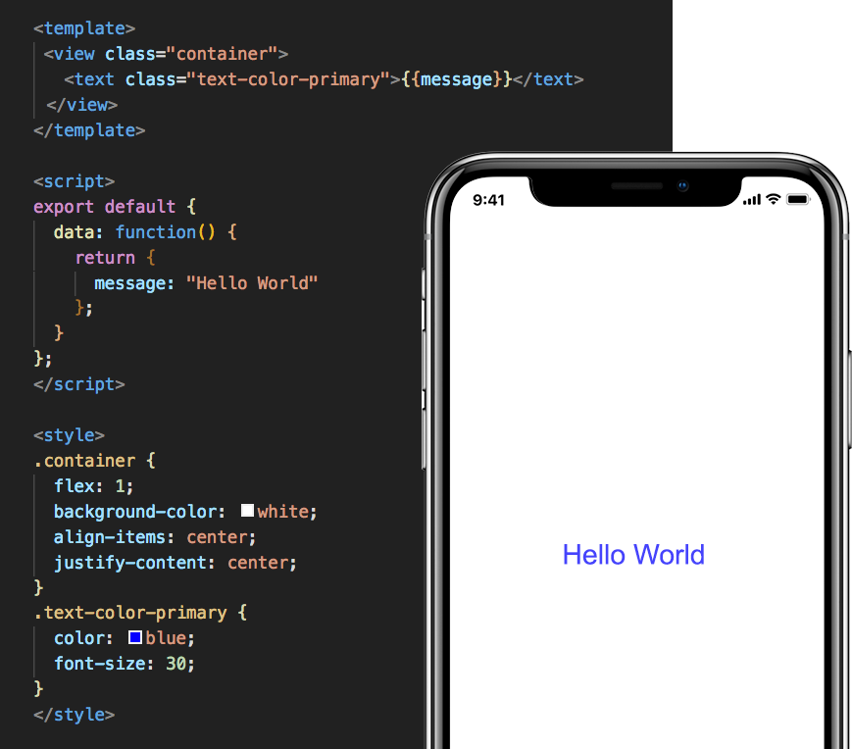
Vue Native
Обертка над React Native
На стадии беты
Почти умер https://github.com/GeekyAnts/vue-native-core/releases

Slide 24
Десктоп
Electron.js
NodeGUI (Qt)
NW.js (Node WebKit)

Slide 25

Electron
Кроссплатформенные десктопные приложения:
Atom
VS Code
Discord
Skype
Slack
Большой список приложений
Низкоуровневый доступ к компонентам системы
Использует движок Chromium для отображения

Slide 26
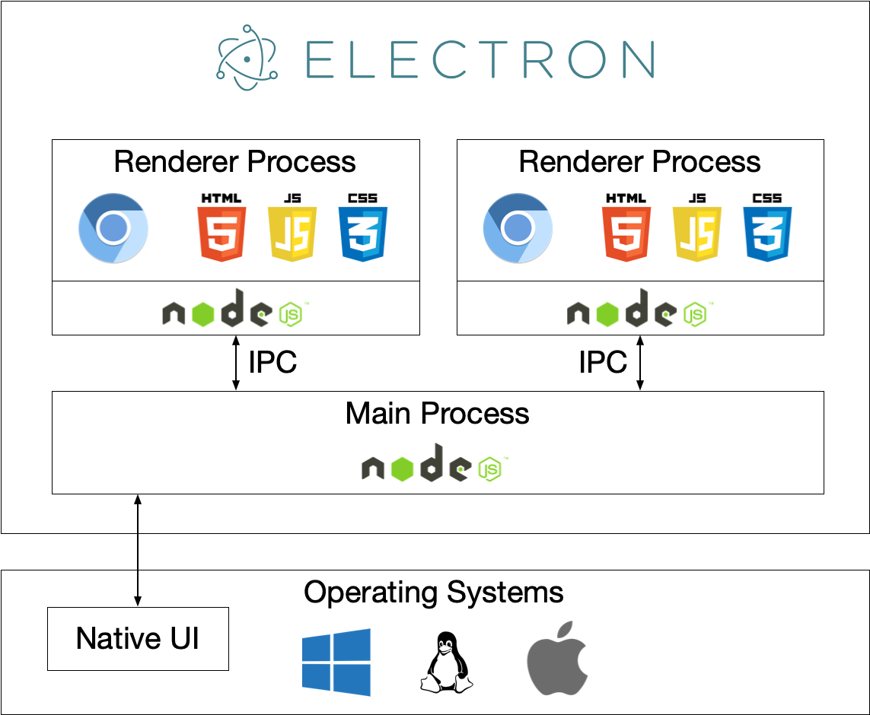

Slide 27
Electron
Прохладные былины про то, как тормозит курсор
Документация
Внутри renderer можно писать на реакте!
Разные другие шаблоны
Библиотека готовых компонентов Photon
Photon обернутый в реакт

Slide 28

NodeGUI
Использует библиотеку Qt
Использует TypeScript
Документация
Можно использовать реакт
Обзор https://blog.atulr.com/nodegui-intro/

Slide 29
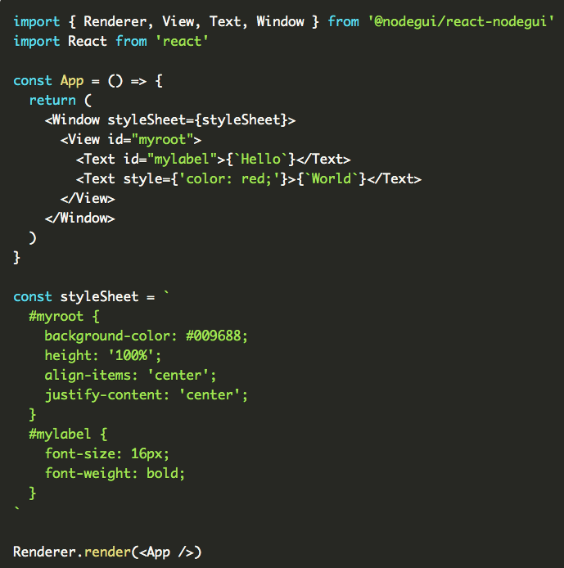
NodeGUI

Slide 30

NW.js
Документация
Гит https://github.com/nwjs/nw.js
Похоже, немного умер

Slide 31
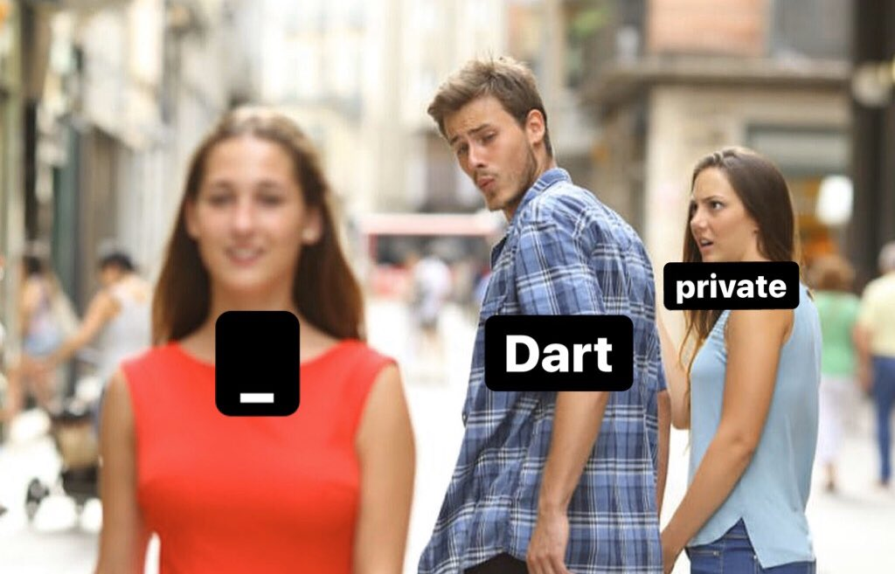
Не JS-ные средства
Xamarin: C#
Flutter: Dart
Delphi
Blazor

Slide 32
Xamarin
IDE не только под винду
Использует .NET
Нативные компоненты!
AOT компиляция (все приложение перед началом работы)

Slide 33
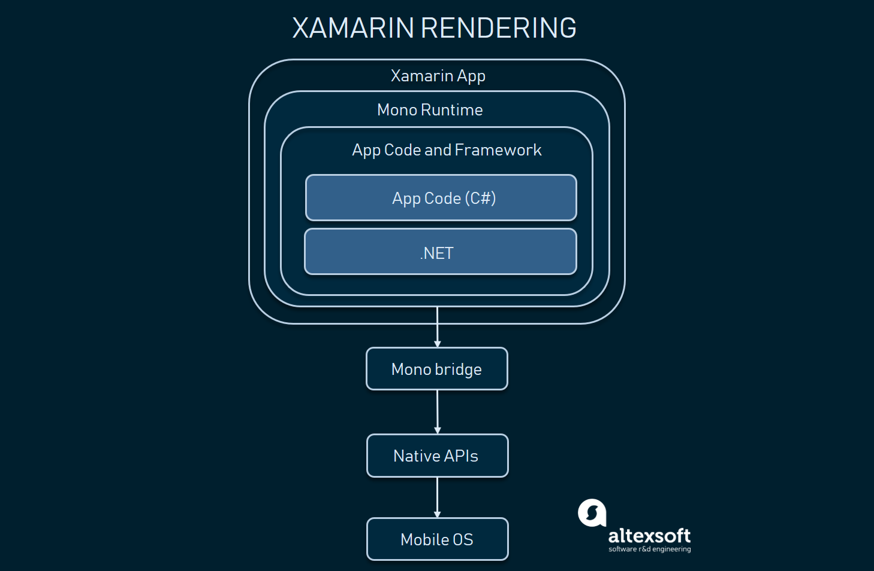
Xamarin

Slide 34
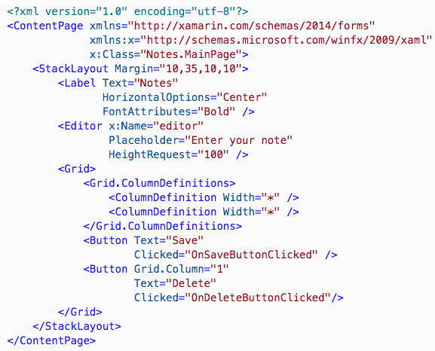
Xamarin
Пример шаблона

Slide 35
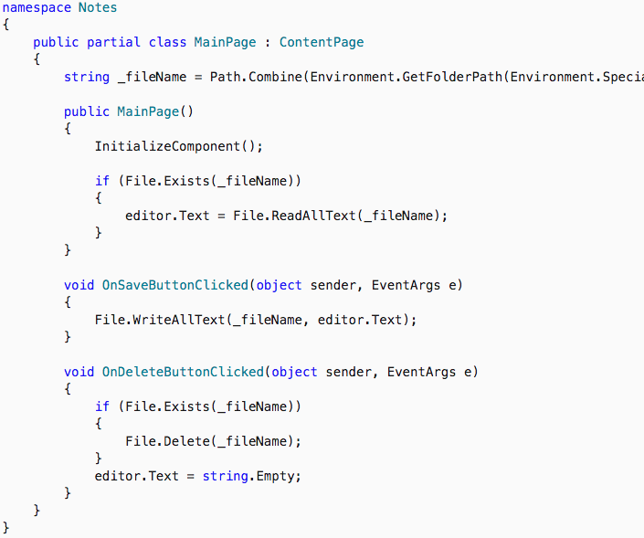
Xamarin
Пример кода

Slide 36

Flutter
Можно писать для веба, мобилы и десктопа
Язык Dart со строгой типизацией (soundness)
Документация https://flutter.dev/docs
Виджеты https://flutter.dev/docs/development/ui/widgets
Примеры https://flutter.github.io/samples/#

Slide 37
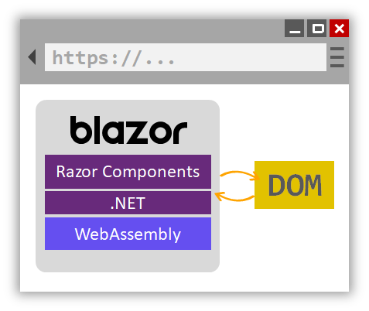
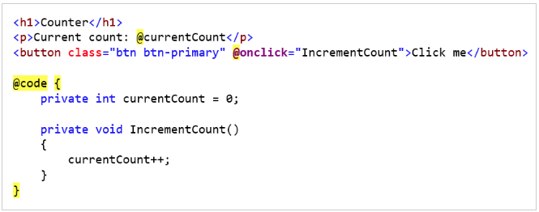
Blazor
Попытка MS откусить от пирога ReactNative
С#, для связи с .NET используется WebAssembly
Документация

